Slide 1
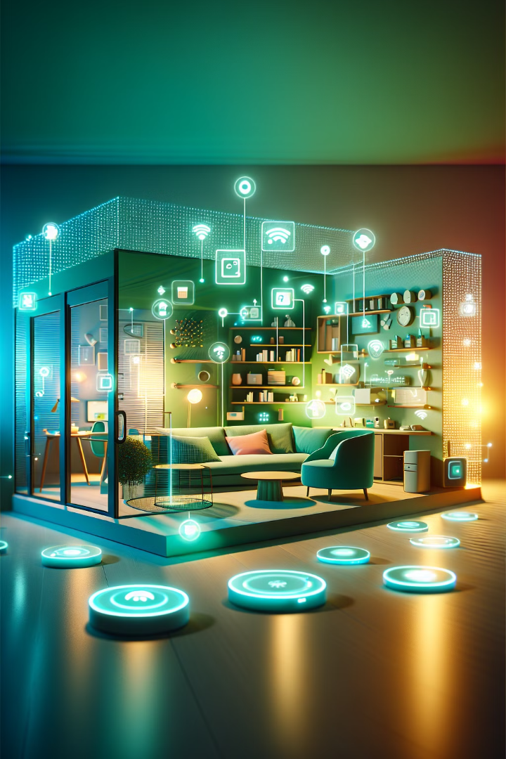

智慧家庭物聯網安全與自動化系統專案計畫書(範例)
本專案旨在開發一個智慧家庭物聯網系統，整合家庭安防、環境監測和家電控制三大功能模塊。通過智能感測器和家電控制模組，用戶可以遠端監控家庭狀態並自動控制家電設備，提高家庭安全性與生活便利性。專案由陳小華負責，團隊成員包括李大為、王麗君和張曉峰，在張教授的指導下進行。預期成果是開發一個智慧家庭管理平台，包括多種感測器、家電控制模組、中央伺服器及手機應用程式，實現家庭安全與自動化管理。
by 志燻 黃

Slide 2
專案背景與動機
現有問題
專案動機
現代家庭中，安全性和便利性是居民非常關心的問題。傳統家庭安防系統無法提供實時的安全保障，家電管理則缺乏智能化、個性化和遠程控制功能。
物聯網技術可以提升家庭安防系統的實時性和精確性，通過感測器網絡和家電自動化控制模組，能夠即時獲取家庭環境資訊，並在異常情況下即時通知用戶。此外，家電智能化和自動化控制也能大幅提升生活便利性。

Slide 3

功能需求分析
1
安全監控
2
環境監測
當門窗被異常打開時，觸發警報並通知用戶。煙霧感測器檢測到煙霧時，觸發警報並啟動排氣裝置。
實時監測室內溫度、濕度，並在溫度過高或過低時通知用戶或自動調節空調。CO2濃度感測器監測空氣品質，在濃度過高時通知用戶並啟動空氣淨化器。
3
家電控制
4
場景模式設置
用戶可通過手機應用遠程控制燈光、空調、智能插座等設備。根據時間和環境自動調節燈光亮度和空調運行模式。
可設置"回家"、"離家"、"睡眠"等場景模式，實現多個家電設備的聯動控制。

Slide 4

非功能需求與使用者需求
系統穩定性
安全性
確保長期穩定運行，避免感測器或伺服器出現故障。
系統需具備高度的數據加密與用戶認證機制，確保家庭隱私不被洩漏。
易用性
使用者需求
用戶界面簡單直觀，便於家庭成員（尤其是老人和小孩）使用。
居家成員可以通過手機應用查看家庭環境數據和安全狀態，並遠程控制家電設備。使用者可以設置個性化場景模式，如回家自動開燈、離家自動關閉所有家電等。

Slide 5
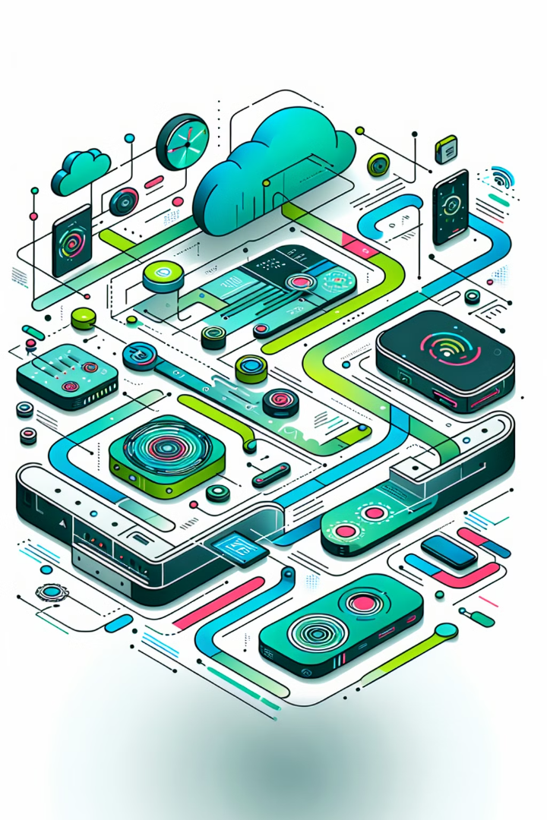



系統架構設計
感測器與控制器網絡層
負責收集家庭環境數據和控制家電設備，包括門窗感測器、紅外感測器、煙霧感測器、溫濕度感測器、CO2感測器等。
數據處理與儲存層
雲端伺服器進行數據處理和分析，根據條件發送控制指令。使用Node.js和MongoDB進行數據處理和儲存。
應用層
提供用戶端交互界面，包括手機應用程式展示家庭狀態，提供遠程控制和場景模式設置功能。使用Flutter開發，實現跨平台功能。

Slide 6

技術實現細節
感測器選擇
MQ-2（煙霧感測器）、DHT22（溫濕度感測器）、PIR紅外感測器、門窗磁簧開關
控制模組
ESP8266（Wi-Fi模組）、Zigbee網關模組、繼電器控制模組
其他硬體
智能插座、燈光調節器
通信協議
Zigbee（感測器與控制模塊）、MQTT（感測器網絡與伺服器）、HTTPS（伺服器與用戶端）
安全性設計
AES加密、用戶認證與訪問控制

Slide 7
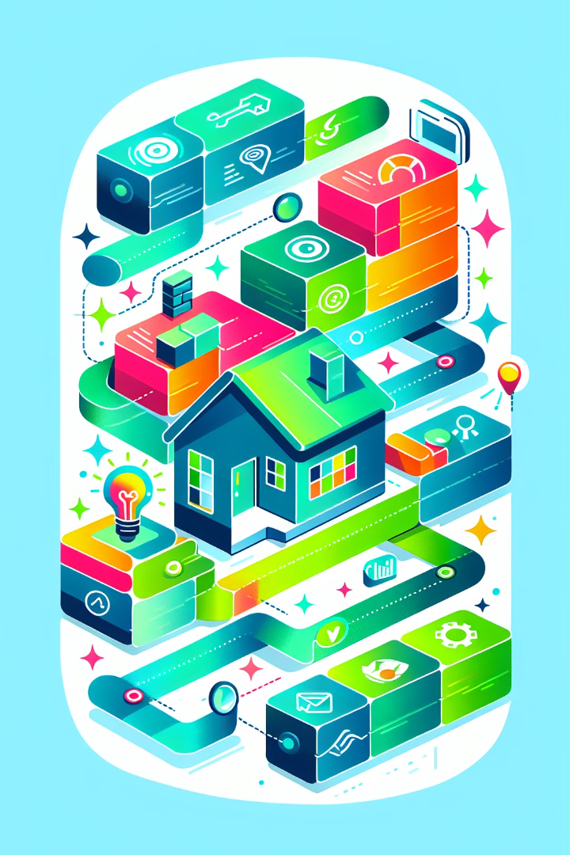
開發計劃時間安排
1
需求分析與系統設計
第1-5周：進行需求分析（2周）和系統設計（3周），確定系統架構和功能模塊。
2
硬體與軟體開發
第6-14周：進行硬體開發與測試（4周），同時進行軟體開發與測試（5周）。
3
集成與測試
第15-19周：進行系統集成與部署（2周），最後進行系統測試與優化（3周）。

Slide 8
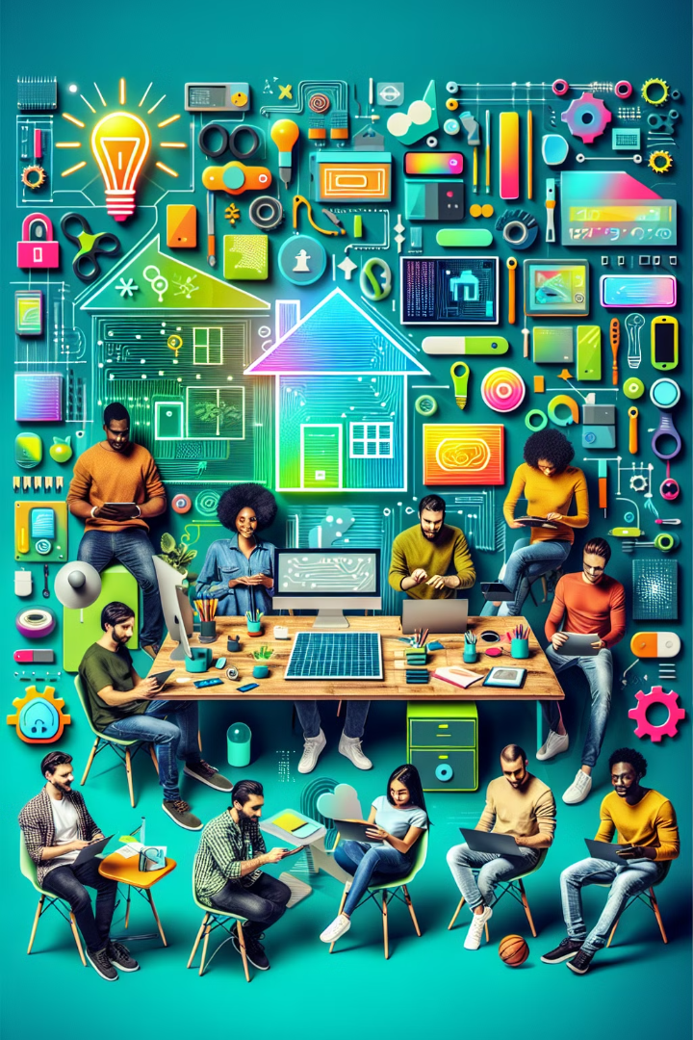




人力資源配置
陳小華
負責系統架構設計與硬體開發，確保整個系統的結構合理性和硬體功能的實現。
李大為
負責伺服器端開發與數據處理，確保數據的安全存儲和高效處理。
王麗君
負責用戶端應用開發與界面設計，確保應用的易用性和美觀性。
張曉峰
負責感測器安裝與測試，確保各種感測器的準確性和穩定性。

